Slide 1






Slide 2

Batismo com o Espírito Santo
Atos 1:5; 2:4

Slide 3


O BATISMO COM O ESPÍRITO SANTO É UMA EXPERIÊNCIA DEFINIDA, E A PESSOA SABE SE A VIVENCIOU OU NÃO.

Slide 4

“
Eis que envio sobre vós a promessa de meu Pai; permanecei, pois, na cidade, até que do alto sejais revestidos de poder.
”
(Lucas 24:49)

Slide 5
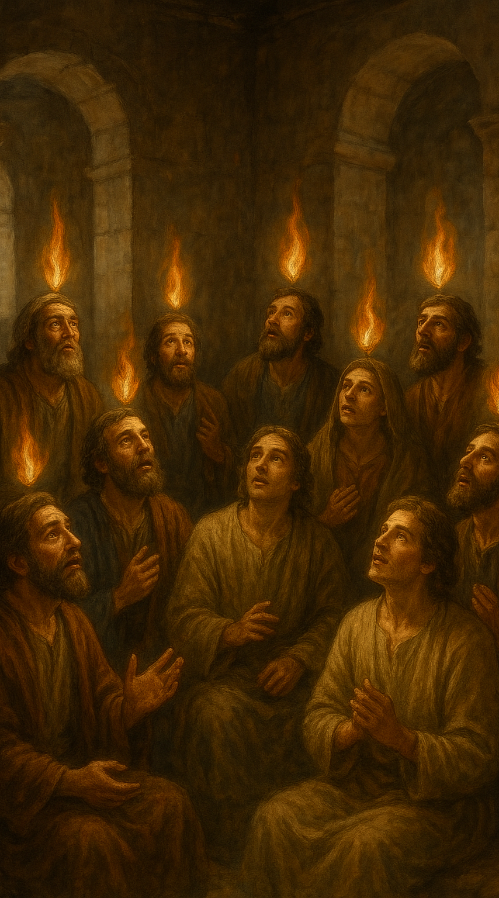

O BATISMO COM O ESPÍRITO SANTO É ALGO SEPARADO E DISTINTO DA SUA OBRA DE REGENERAÇÃO.
Os apóstolos, com exceção de Judas, já eram homens regenerados, mas ainda não haviam sido “batizados com o Espírito Santo”. A partir disso, é evidente que a regeneração é uma coisa, e o batismo com o Espírito Santo é algo distinto e adicional.

Slide 6
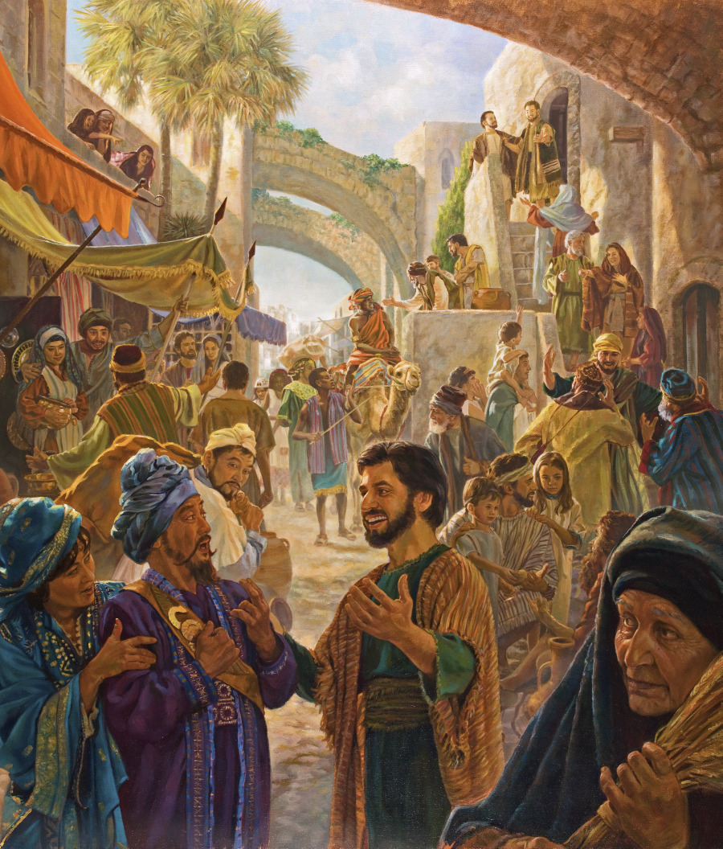
O BATISMO COM O ESPÍRITO SANTO ESTÁ SEMPRE RELACIONADO COM O TESTEMUNHO E O MINISTÉRIO.
O batismo com o Espírito não visa primeiramente ao nosso contentamento, mas à nossa eficácia no serviço cristão.

Slide 7
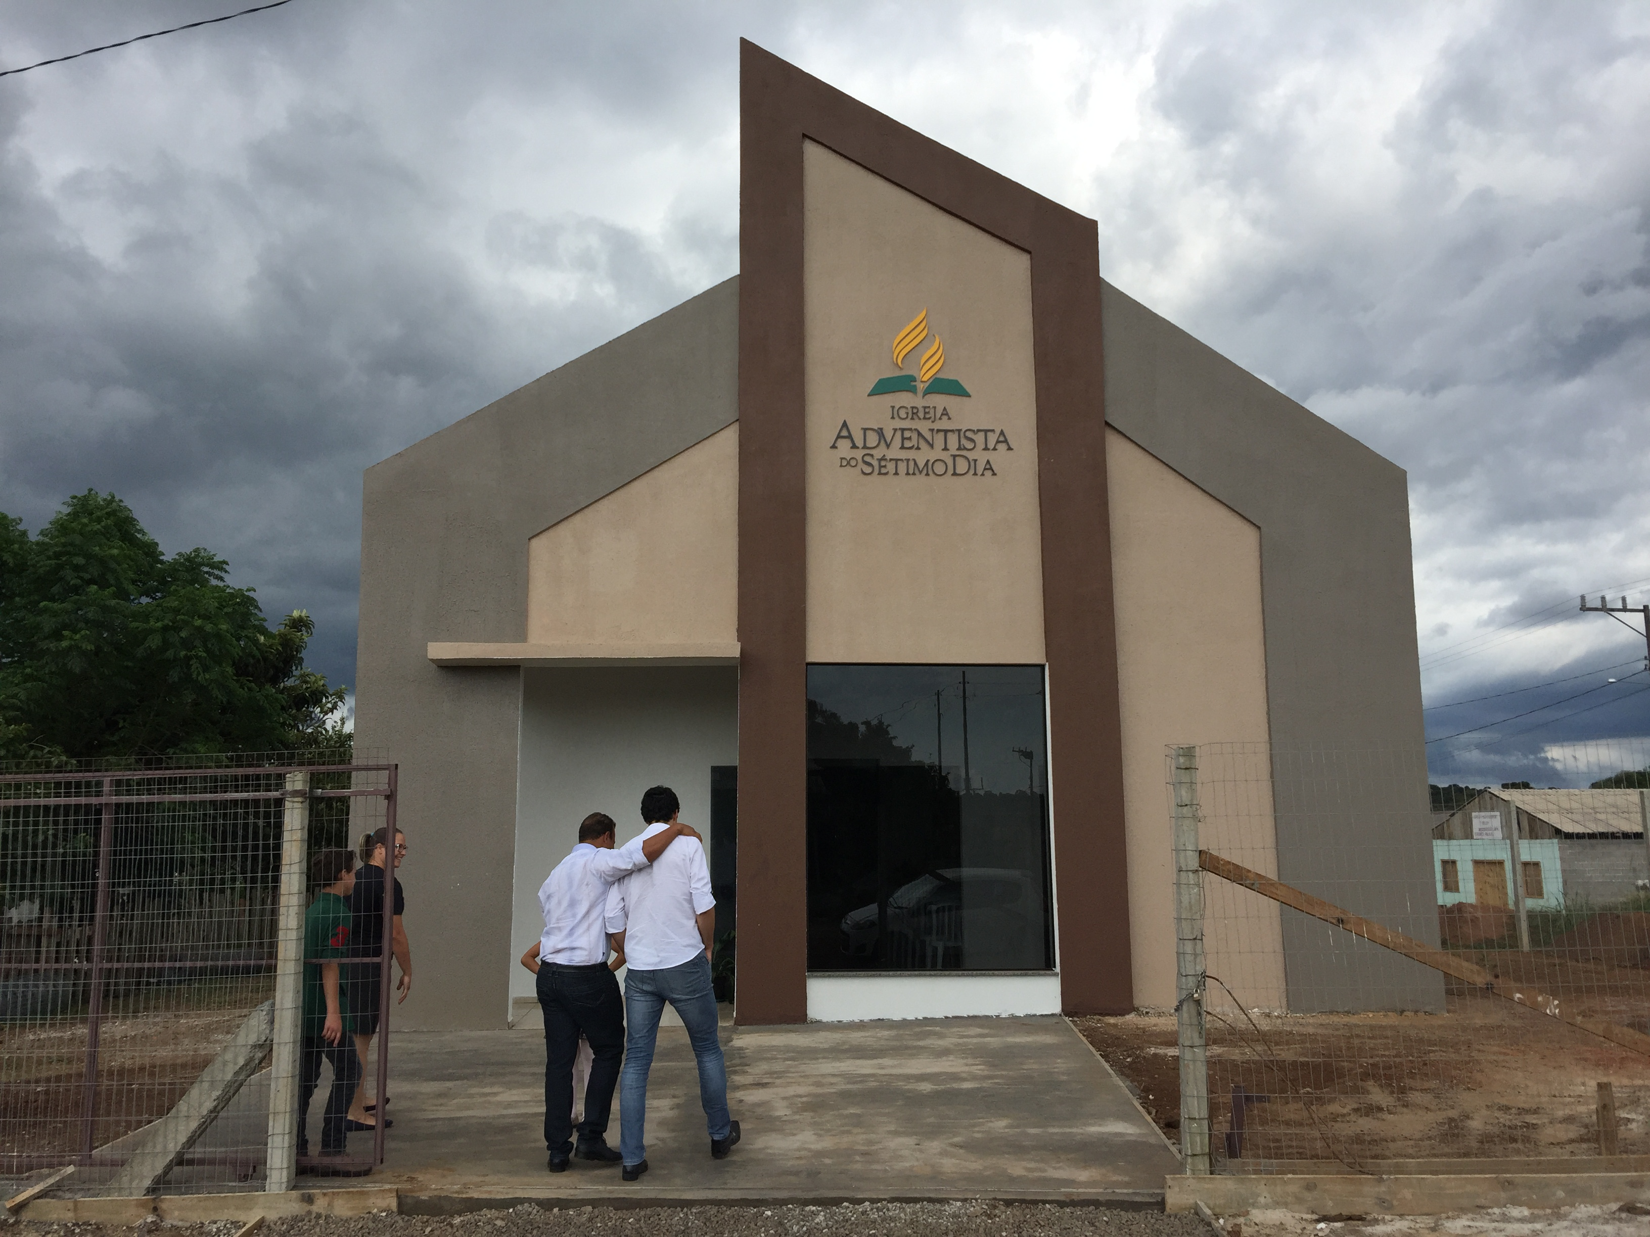
TEREMOS UMA VISÃO AINDA MAIS CLARA E MAIS COMPLETA DO QUE É O BATISMO COM O ESPÍRITO SANTO SE OBSERVARMOS O QUE ESSE BATISMO FAZ.
O batismo com o Espírito Santo nos capacita para o serviço, independentemente do dom que o próprio Espírito Santo tenha concedido a cada um.

Slide 8
“
Todos foram cheios do Espírito Santo e anunciavam com ousadia a Palavra de Deus.
”
(Atos 4:31)

Slide 9

Como é obtido o batismo com o
Espírito Santo?
1) Mudar nosso pensamento em relação a Cristo, e aceitá-Lo como nosso Salvador e Senhor.
2) Mudar nosso pensamento em relação ao pecado, e livrar-nos dele!
3) Ser batizado em nome de Jesus Cristo para remissão dos pecados.

Slide 10
Como é obtido o batismo com o
Espírito Santo?
4) Ser obediente.
5) Desejar o batismo com o Espírito Santo.
6) Pedir o batismo com o Espírito Santo.
9) Apropriar-se da promessa pela fé.

Slide 11
“
Por isso vos digo que todas as coisas que pedirdes, orando, crede receber, e tê-las-eis.
”
(Marcos 11:24)

